Slide 1
Java
Chapter 7. 객체지향개념 II
의
정석
http://www.javachobo.com
Java의 정석
제 7 장
객체지향개념 II-3

Slide 2
Java
Chapter 7. 객체지향개념 II
의
정석
http://www.javachobo.com
1. 상속
2. 오버라이딩
객체지향개념 II-1
3. package와 import
4. 제어자
객체지향개념 II-2
5. 다형성
6. 추상클래스
객체지향개념 II-3
7. 인터페이스

Slide 3
Java
Chapter 7. 객체지향개념 II
의
정석
http://www.javachobo.com
6. 추상클래스(abstract class)

Slide 4
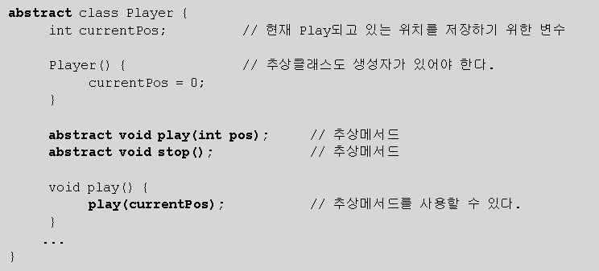
Java
Chapter 7. 객체지향개념 II
의
정석
http://www.javachobo.com
6.1 추상클래스(abstract class)란?
- 클래스가 설계도라면 추상클래스는 ‘미완성 설계도’
- 추상메서드(미완성 메서드)를 포함하고 있는 클래스
* 추상메서드 : 선언부만 있고 구현부(몸통, body)가 없는 메서드
- 일반메서드가 추상메서드를 호출할 수 있다.(호출할 때 필요한 건 선언부)
- 완성된 설계도가 아니므로 인스턴스를 생성할 수 없다.
- 다른 클래스를 작성하는 데 도움을 줄 목적으로 작성된다.

Slide 5
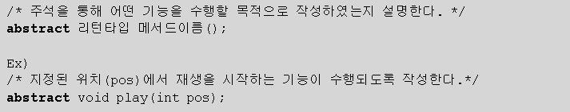
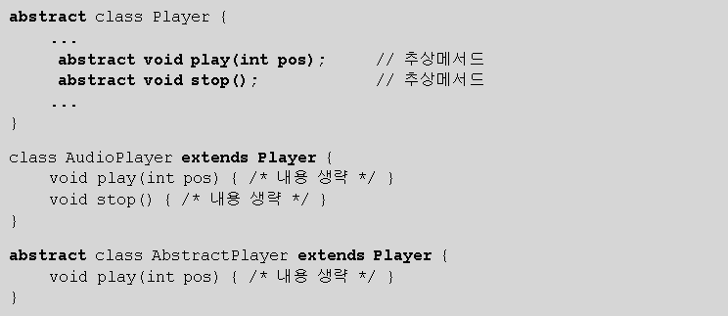
Java
Chapter 7. 객체지향개념 II
의
정석
http://www.javachobo.com
6.2 추상메서드(abstract method)란?
- 선언부만 있고 구현부(몸통, body)가 없는 메서드
- 꼭 필요하지만 자손마다 다르게 구현될 것으로 예상되는 경우에 사용
- 추상클래스를 상속받는 자손클래스에서 추상메서드의 구현부를 완성해야
한다.

Slide 6
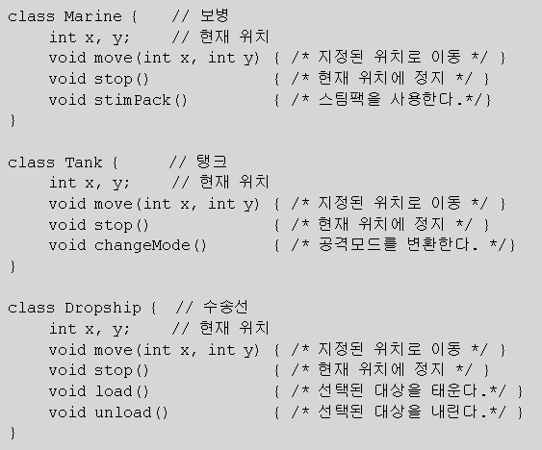
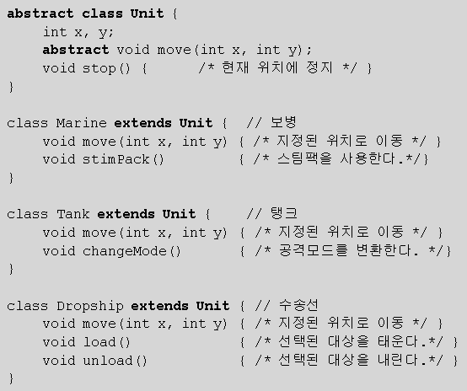
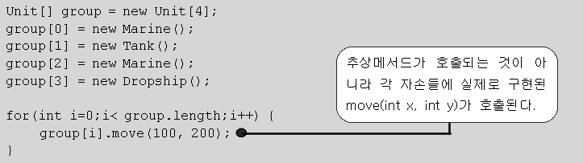
Java
Chapter 7. 객체지향개념 II
의
정석
http://www.javachobo.com
6.3 추상클래스의 작성
- 여러 클래스에 공통적으로 사용될 수 있는 추상클래스를 바로 작성하거나
기존클래스의 공통 부분을 뽑아서 추상클래스를 만든다.

Slide 7
Java
Chapter 7. 객체지향개념 II
의
정석
http://www.javachobo.com
7. 인터페이스(interface)

Slide 8
Java
Chapter 7. 객체지향개념 II
의
정석
http://www.javachobo.com
7.1 인터페이스(interface)란?
- 일종의 추상클래스. 추상클래스(미완성 설계도)보다 추상화 정도가 높다.
- 실제 구현된 것이 전혀 없는 기본 설계도.(알맹이 없는 껍데기)
- 추상메서드와 상수만을 멤버로 가질 수 있다.
- 인스턴스를 생성할 수 없고, 클래스 작성에 도움을 줄 목적으로 사용된다.
- 미리 정해진 규칙에 맞게 구현하도록 표준을 제시하는 데 사용된다.

Slide 9
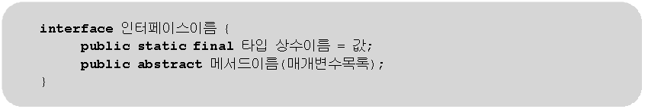

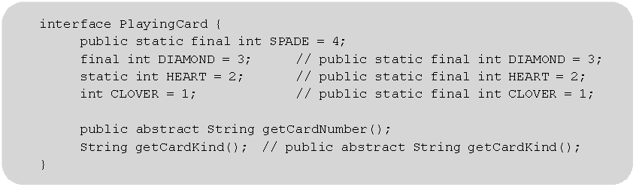
Java
Chapter 7. 객체지향개념 II
의
정석
http://www.javachobo.com
7.2 인터페이스의 작성
- ‘class’대신 ‘interface’를 사용한다는 것 외에는 클래스 작성과 동일하다.
- 하지만, 구성요소(멤버)는 추상메서드와 상수만 가능하다.

Slide 10
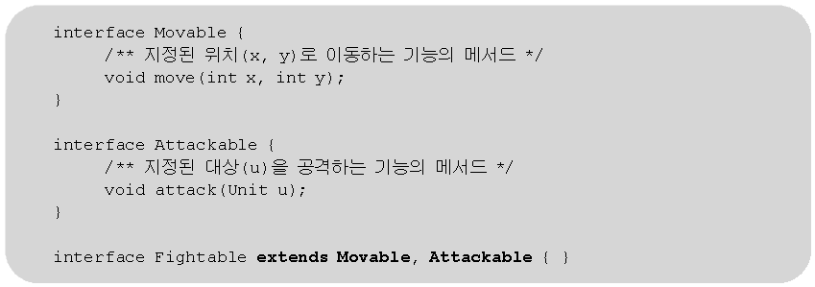
Java
Chapter 7. 객체지향개념 II
의
정석
http://www.javachobo.com
7.3 인터페이스의 상속
- 인터페이스도 클래스처럼 상속이 가능하다.(클래스와 달리 다중상속 허용)
- 인터페이스는 Object클래스와 같은 최고 조상이 없다.

Slide 11

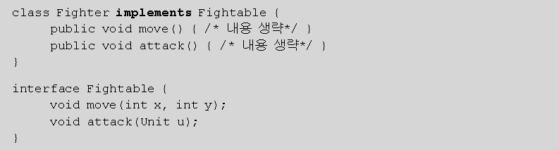


Java
Chapter 7. 객체지향개념 II
의
정석
http://www.javachobo.com
7.4 인터페이스의 구현
- 인터페이스를 구현하는 것은 클래스를 상속받는 것과 같다.
다만, ‘extends’ 대신 ‘implements’를 사용한다.
- 인터페이스에 정의된 추상메서드를 완성해야 한다.
- 상속과 구현이 동시에 가능하다.

Slide 12



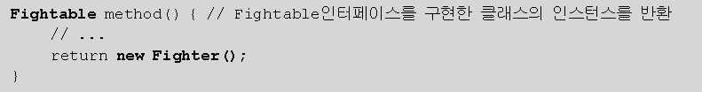
Java
Chapter 7. 객체지향개념 II
의
정석
http://www.javachobo.com
7.5 인터페이스를 이용한 다형성
- 인터페이스 타입의 변수로 인터페이스를 구현한 클래스의 인스턴스를
참조할 수 있다.
- 인터페이스를 메서드의 매개변수 타입으로 지정할 수 있다.
- 인터페이스를 메서드의 리턴타입으로 지정할 수 있다.

Slide 13
Java
Chapter 7. 객체지향개념 II
의
정석
http://www.javachobo.com
7.6 인터페이스의 장점
1. 개발시간을 단축시킬 수 있다.
일단 인터페이스가 작성되면, 이를 사용해서 프로그램을 작성하는 것이 가능하다. 메서드를 호출하는 쪽에서는 메서드의 내용에 관계없이 선언부만 알면 되기 때문이다.
그리고 동시에 다른 한 쪽에서는 인터페이스를 구현하는 클래스를 작성하도록 하여, 인터페이스를 구현하는 클래스가 작성될 때까지 기다리지 않고도 양쪽에서 동시에 개발을 진행할 수 있다.
2. 표준화가 가능하다.
프로젝트에 사용되는 기본 틀을 인터페이스로 작성한 다음, 개발자들에게 인터페이스를 구현하여 프로그램을 작성하도록 함으로써 보다 일관되고 정형화된 프로그램의 개발이 가능하다.
3. 서로 관계없는 클래스들에게 관계를 맺어 줄 수 있다.
서로 상속관계에 있지도 않고, 같은 조상클래스를 가지고 있지 않은 서로 아무런 관계도 없는 클래스들에게 하나의 인터페이스를 공통적으로 구현하도록 함으로써 관계를 맺어 줄 수 있다.
4. 독립적인 프로그래밍이 가능하다.
인터페이스를 이용하면 클래스의 선언과 구현을 분리시킬 수 있기 때문에 실제구현에 독립적인 프로그램을 작성하는 것이 가능하다.
클래스와 클래스간의 직접적인 관계를 인터페이스를 이용해서 간접적인 관계로 변경하면, 한 클래스의 변경이 관련된 다른 클래스에 영향을 미치지 않는 독립적인 프로그래밍이 가능하다.

Slide 14
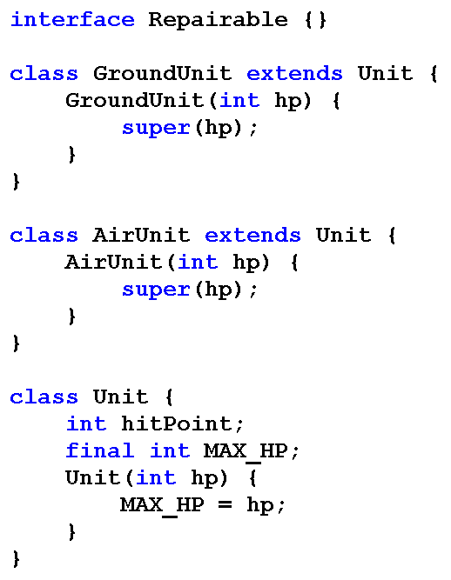
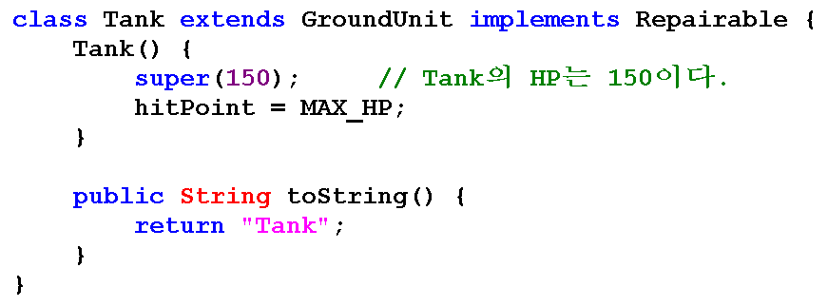
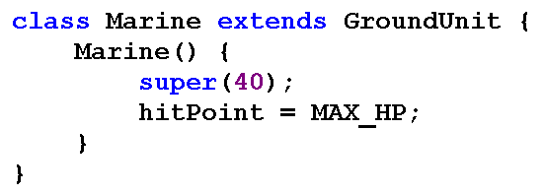
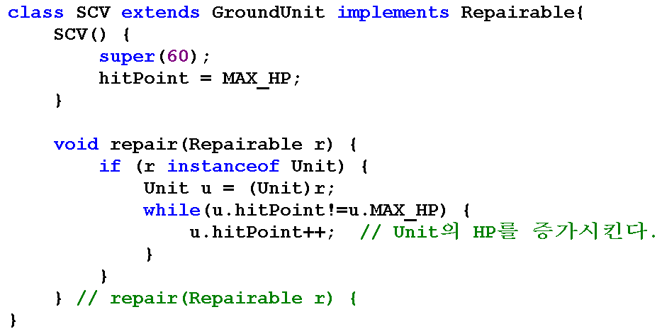
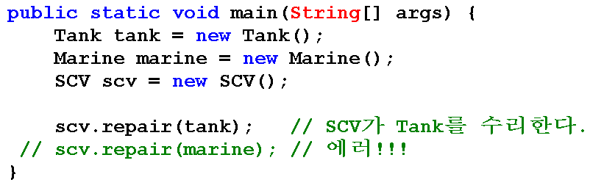
Java
Chapter 7. 객체지향개념 II
의
정석
http://www.javachobo.com
7.6 인터페이스의 장점 – 예제

Slide 15
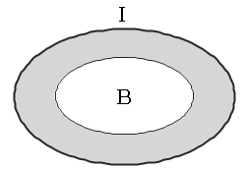
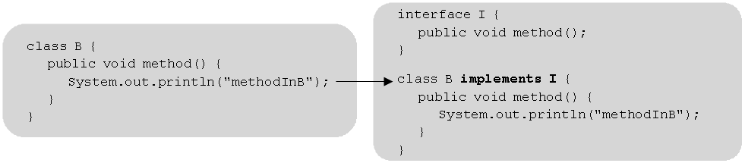

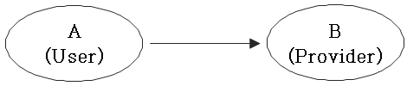
Java
Chapter 7. 객체지향개념 II
의
정석
http://www.javachobo.com
7.7 인터페이스의 이해(1/3)
▶ 인터페이스는…
- 두 대상(객체) 간의 ‘연결, 대화, 소통’을 돕는 ‘중간 역할’을 한다.
- 선언(설계)와 구현을 분리시키는 것을 가능하게 한다.
▶ 인터페이스를 이해하려면 먼저 두 가지를 기억하자.
- 클래스를 사용하는 쪽(User)과 클래스를 제공하는 쪽(Provider)이 있다.
- 메서드를 사용(호출)하는 쪽(User)에서는 사용하려는 메서드(Provider)의 선언부만 알면 된다.

Slide 16
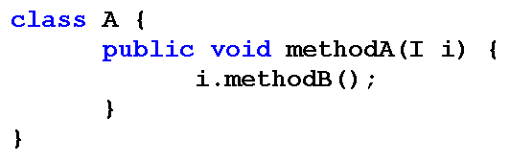
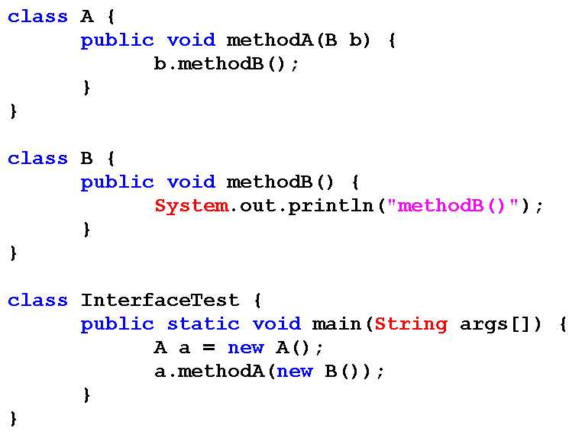
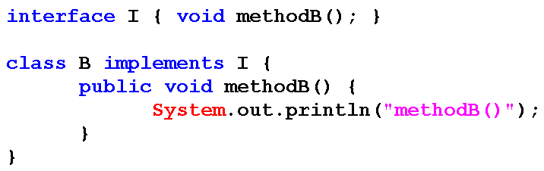
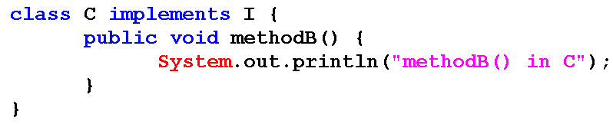
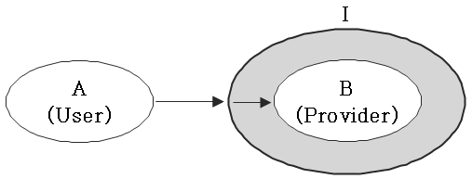
Java
Chapter 7. 객체지향개념 II
의
정석
http://www.javachobo.com
7.7 인터페이스의 이해(2/3)
▶ 직접적인 관계의 두 클래스(A-B)
▶ 간접적인 관계의 두 클래스(A-I-B)

Slide 17
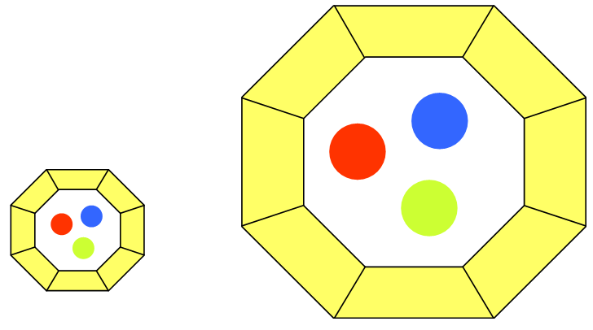
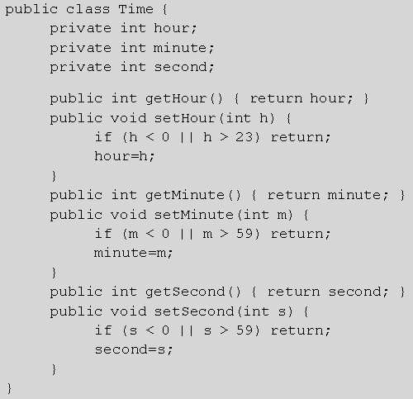
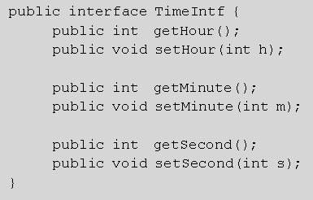
Java
Chapter 7. 객체지향개념 II
의
정석
http://www.javachobo.com
7.7 인터페이스의 이해(3/3)

